Slide 1

1. 언어 선택
선택한 언어를 기반으로 서비스 제공
한글, 영어, 일본어 선택 가능

Slide 2

2. 로그인 & 회원가입
회원가입, 이메일 인증 후 계정 사용 가능
로그인 / 회원가입 선택

Slide 3

2. 로그인 & 회원가입
회원정보 입력

Slide 4
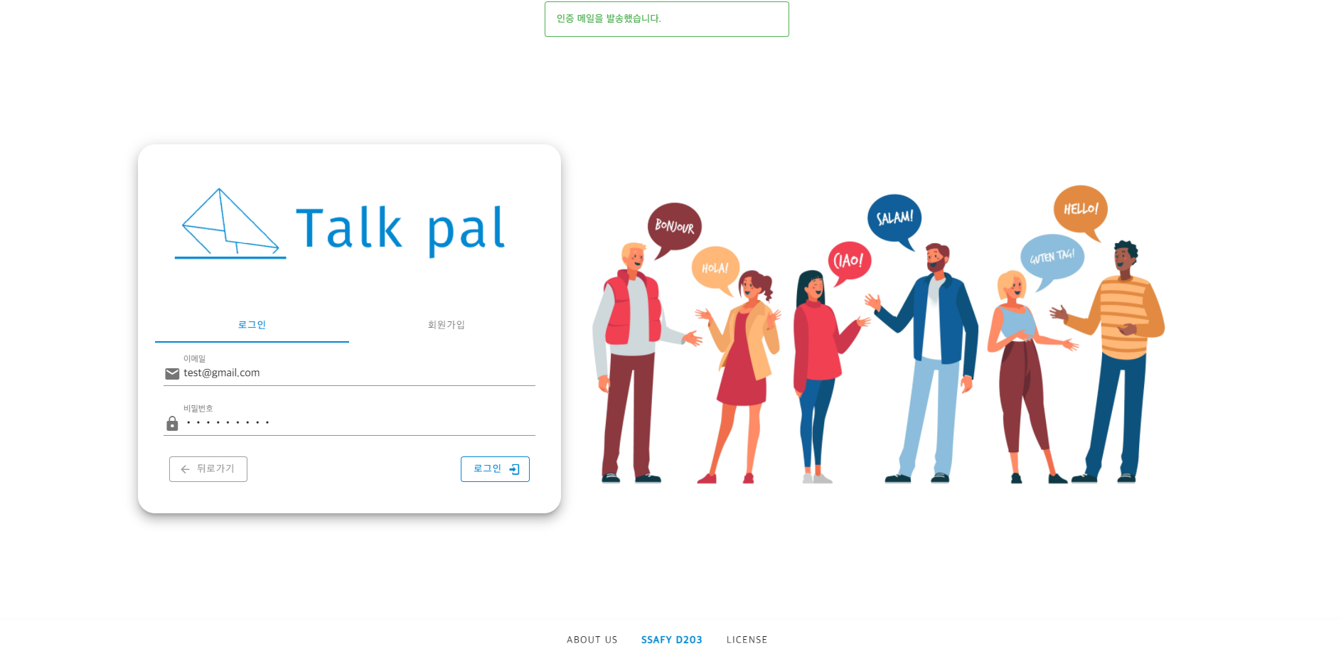
2. 로그인 & 회원가입
정보 입력 후 회원가입 버튼을 누르면
해당 메일로 인증 메일이 발송됨

Slide 5
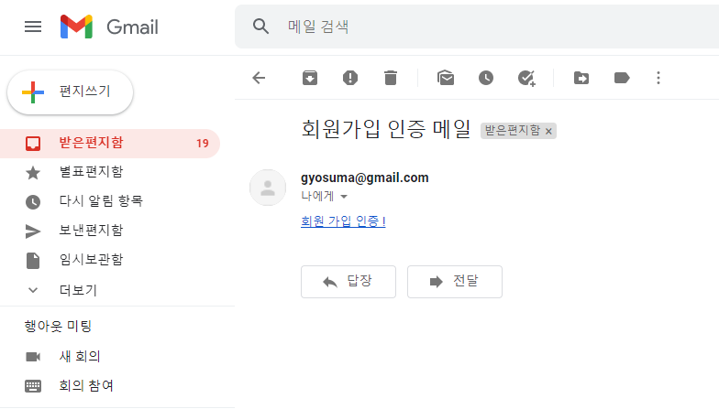
2. 로그인 & 회원가입
인증 메일의 링크를 클릭하여 인증 완료

Slide 6
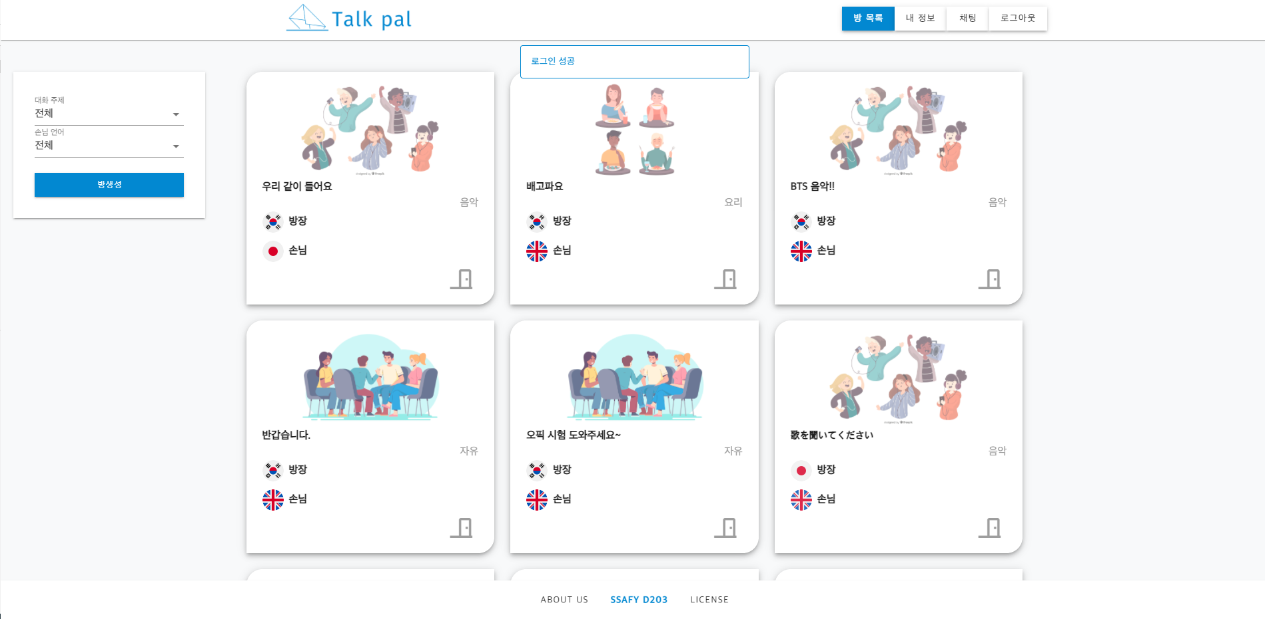
3. 방 목록
로그인 후 첫 화면은 대화방 목록
내비게이션 바를 통해
페이지 이동 가능
주제와 언어별로 방 검색
방 생성 버튼으로 방 생성 가능
입장 아이콘을 클릭해 입장 요청
호스트가 수락하면 방에 입장하게 됨

Slide 7
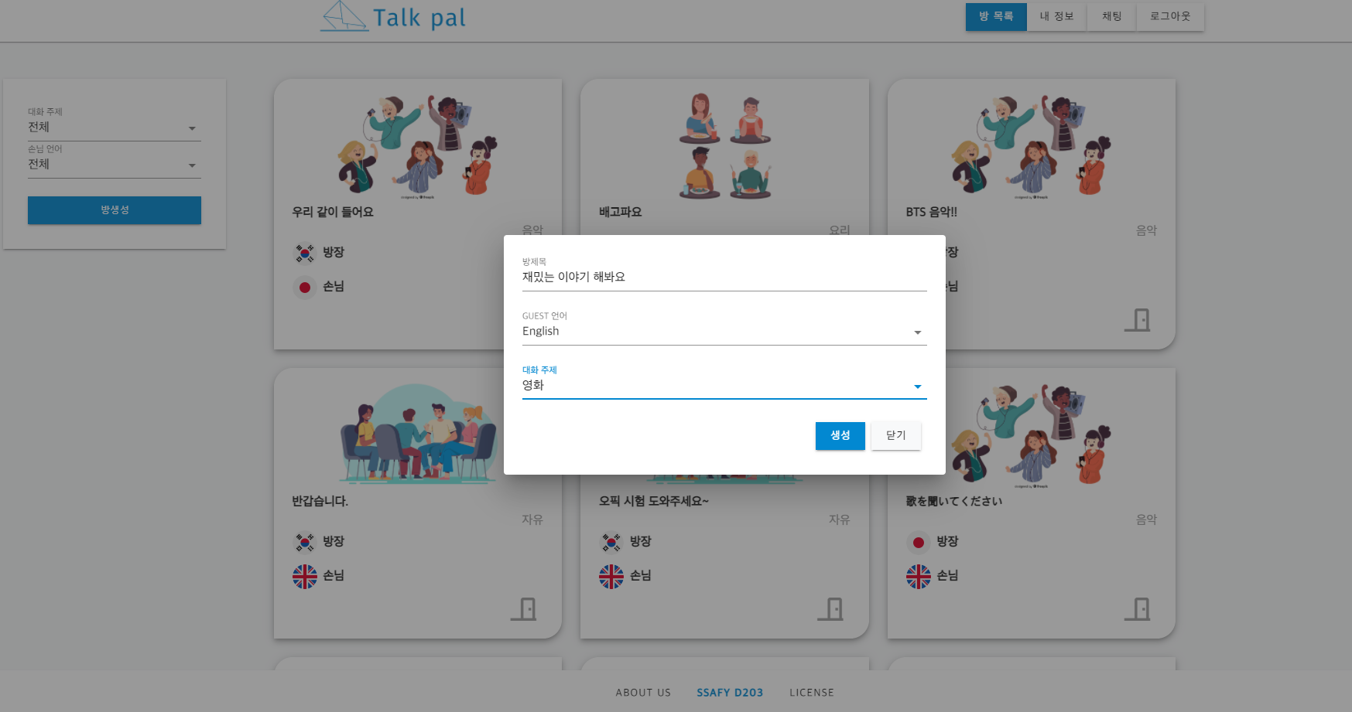
3. 방 목록 - 방 생성
제목, 언어, 주제 선택 후 생성 버튼으로 방 생성

Slide 8
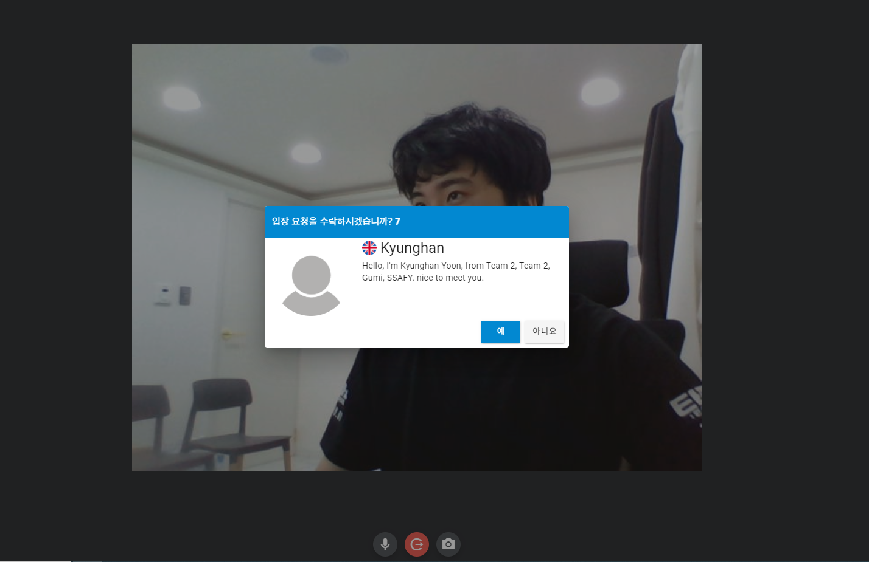
4. 대화방
방 생성 후 다른 유저의 입장 요청 발생 시 Dialog
요청 유저의 간단한 정보 표시
예 / 아니오 버튼으로 입장 여부 결정

Slide 9
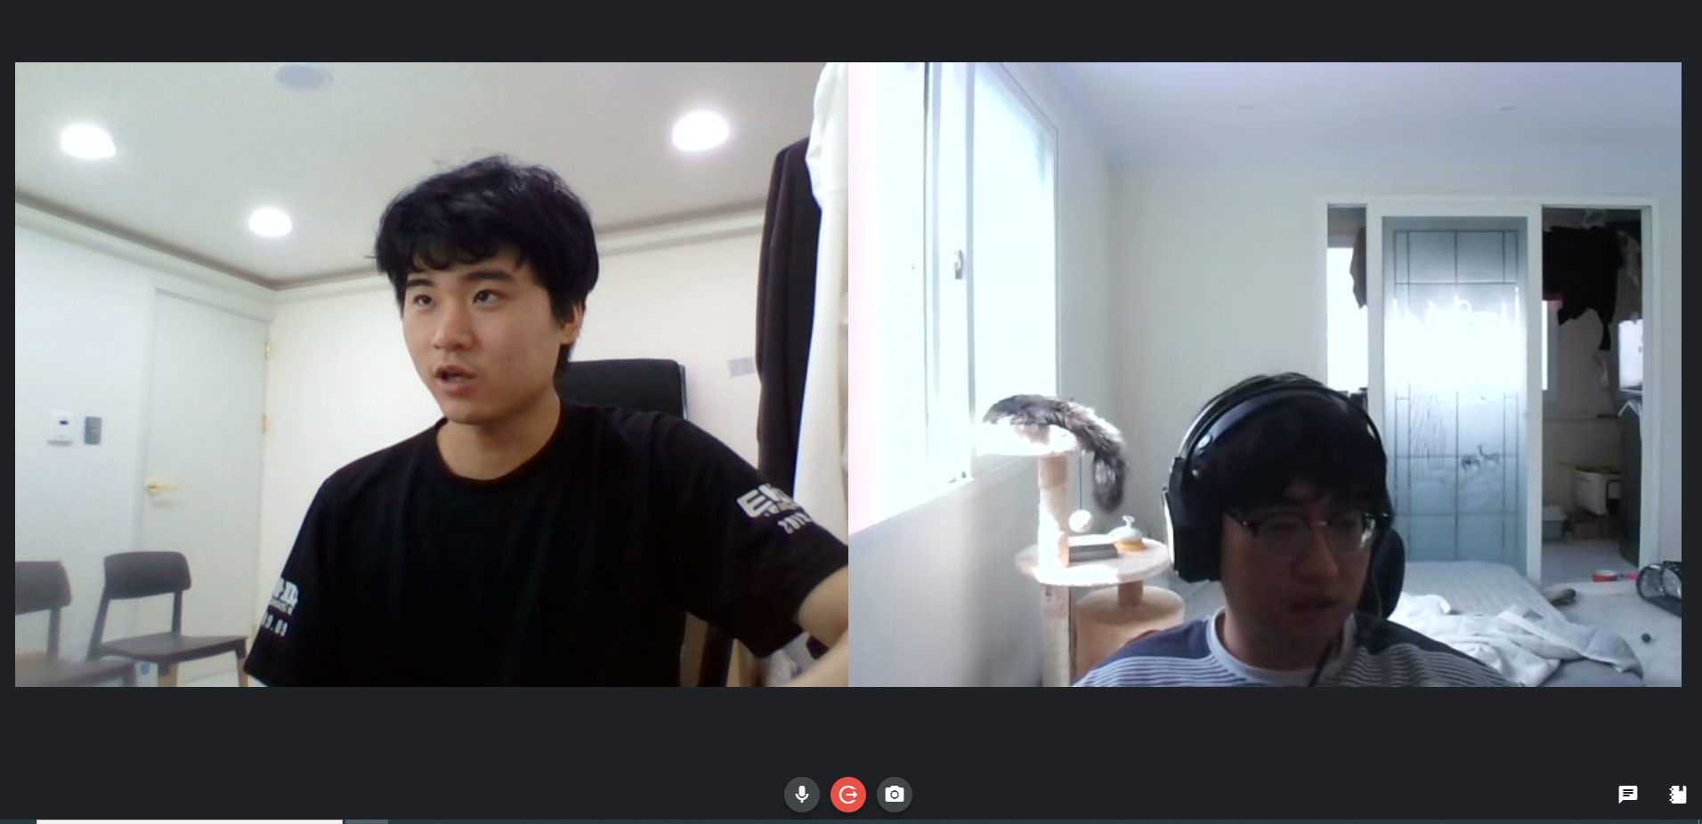
4. 대화방
회화 가이드
마이크 ON/OFF
카메라 ON/OFF
나가기
채팅

Slide 10
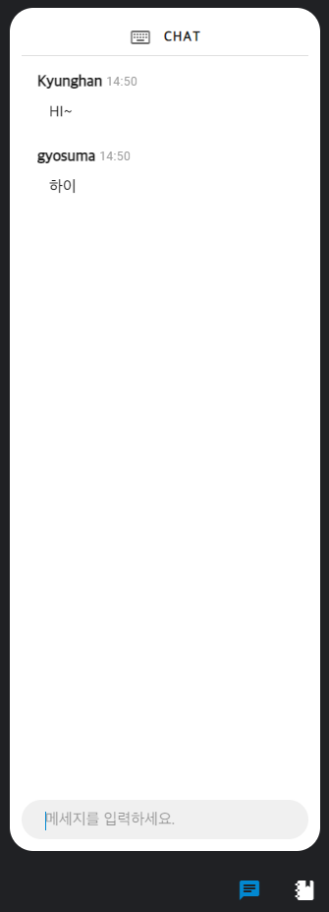
4. 대화방-채팅
상대방과 채팅으로 대화를 나눌 수 있음

Slide 11
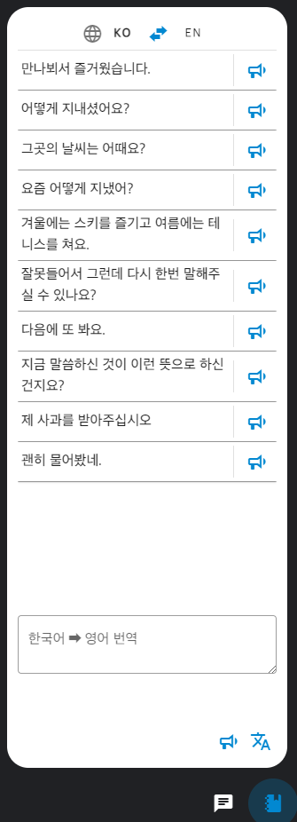
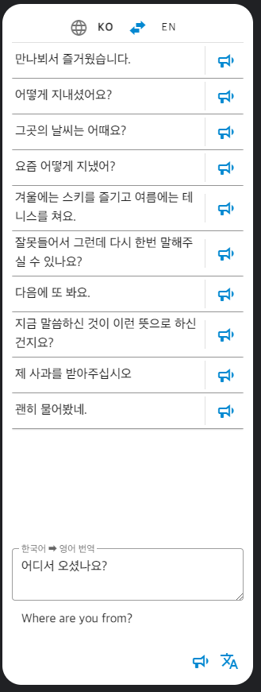
4. 대화방–회화 가이드
간단한 회화 가이드 및 원하는 문장 번역 기능 제공
회화, 번역 언어는 상대방의 언어에 맞춰 제공
내 언어, 상대 언어 전환 가능
간단 회화 및 음성 출력 버튼
번역할 문장 입력
번역된 문장
번역
음성 출력

Slide 12
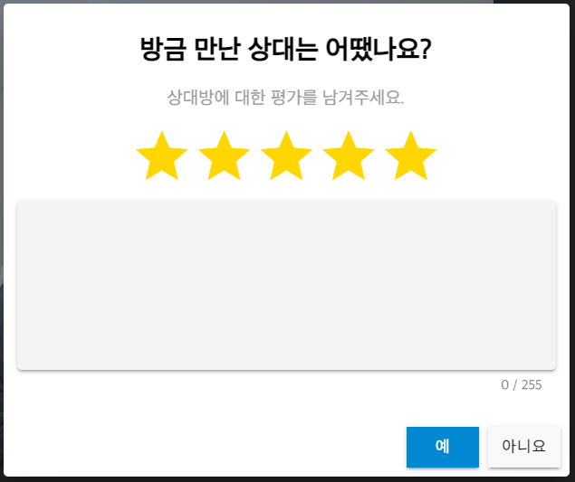
4. 대화방–리뷰 작성
퇴장 시 직전에 대화한 상대에게 평가를 남길 수 있음

Slide 13
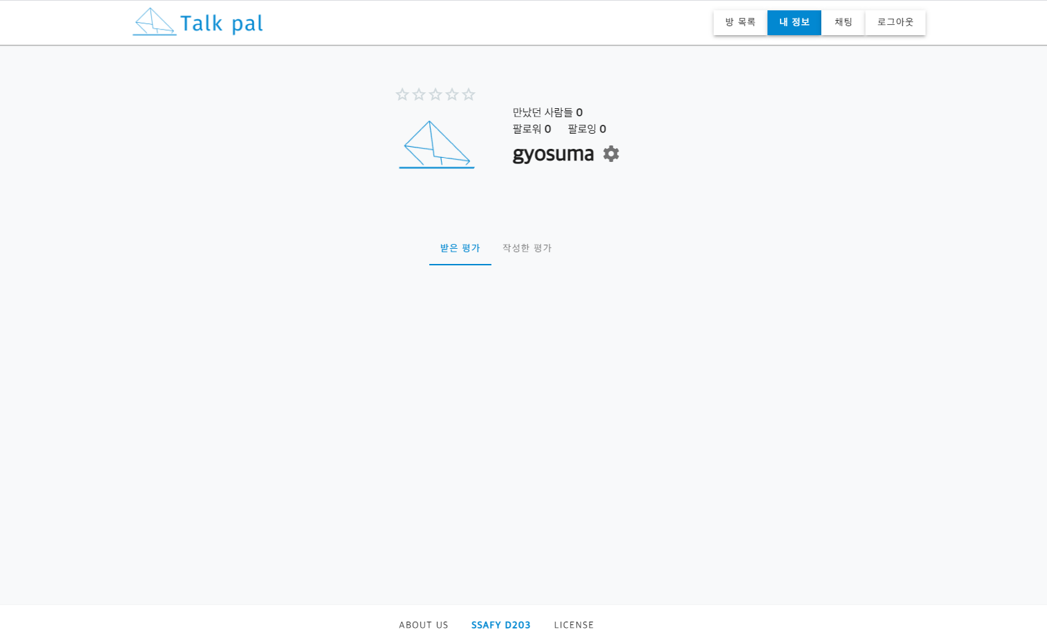

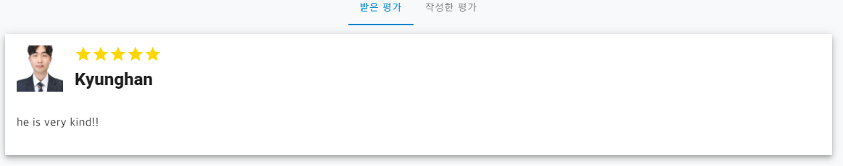
5. 내 정보
받은 평가의 평균 평점
만난 사람, 팔로워, 팔로잉 정보
각각 클릭 시 유저 목록 확인 가능
프로필 사진
클릭하여 사진 변경 가능
닉네임
톱니 아이콘 클릭 시 내 정보 수정 가능
받은 평가와
작성한 평가
확인 가능

Slide 14
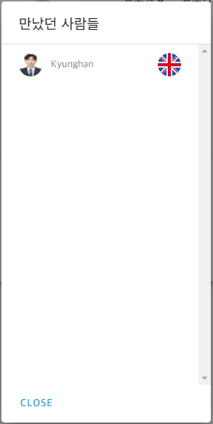
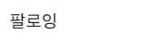
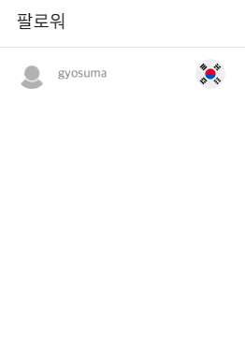
5. 내 정보
만난 사람, 팔로잉, 팔로워 Dialog
유저 클릭 시 해당 유저 정보로 이동

Slide 15
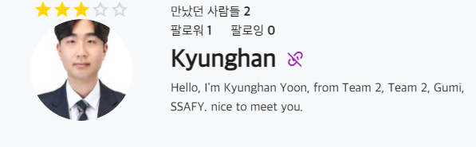
6. 타 유저 정보
유저 팔로우 / 팔로우 취소 가능

Slide 16
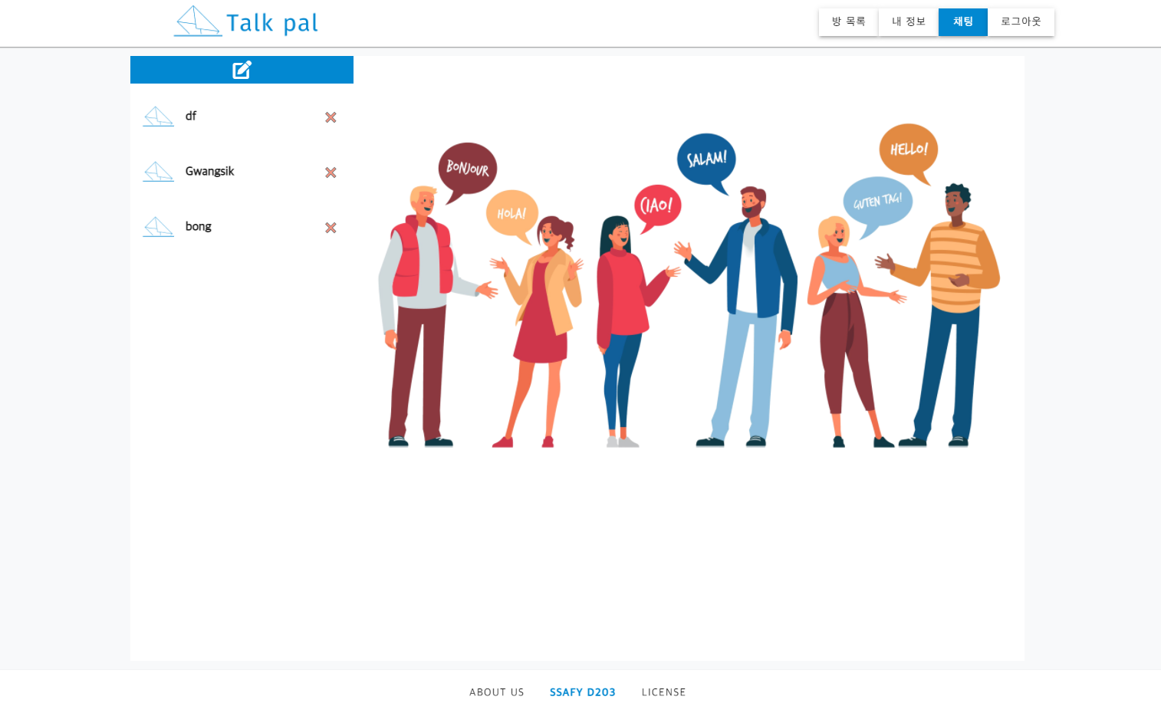
7. 채팅 (개인 메시지)
새로운 대화 만들기
채팅 목록

Slide 17
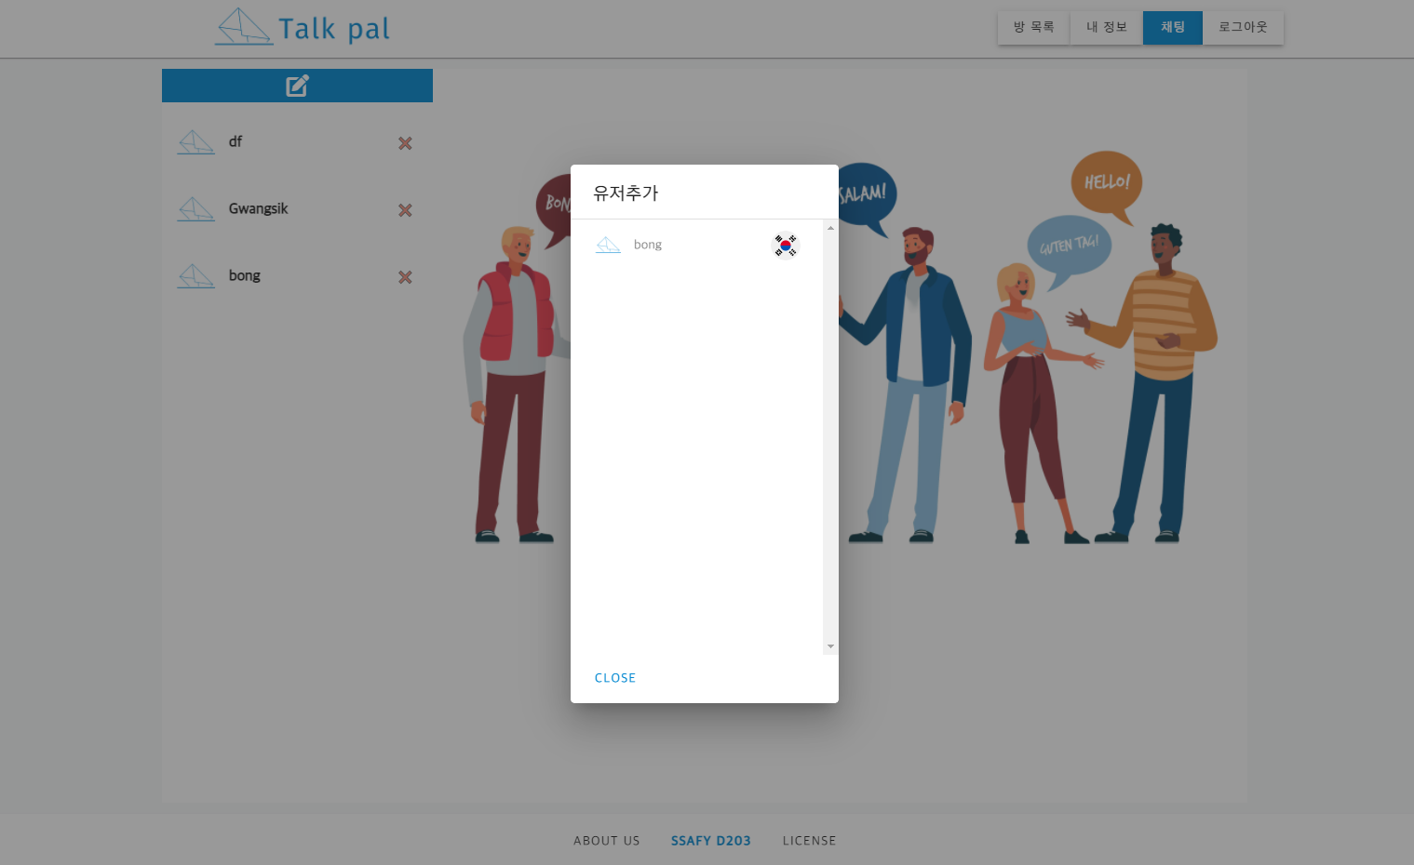
7. 채팅 (개인 메시지)
팔로잉 목록에 있는 유저와 채팅 생성 가능

Slide 18
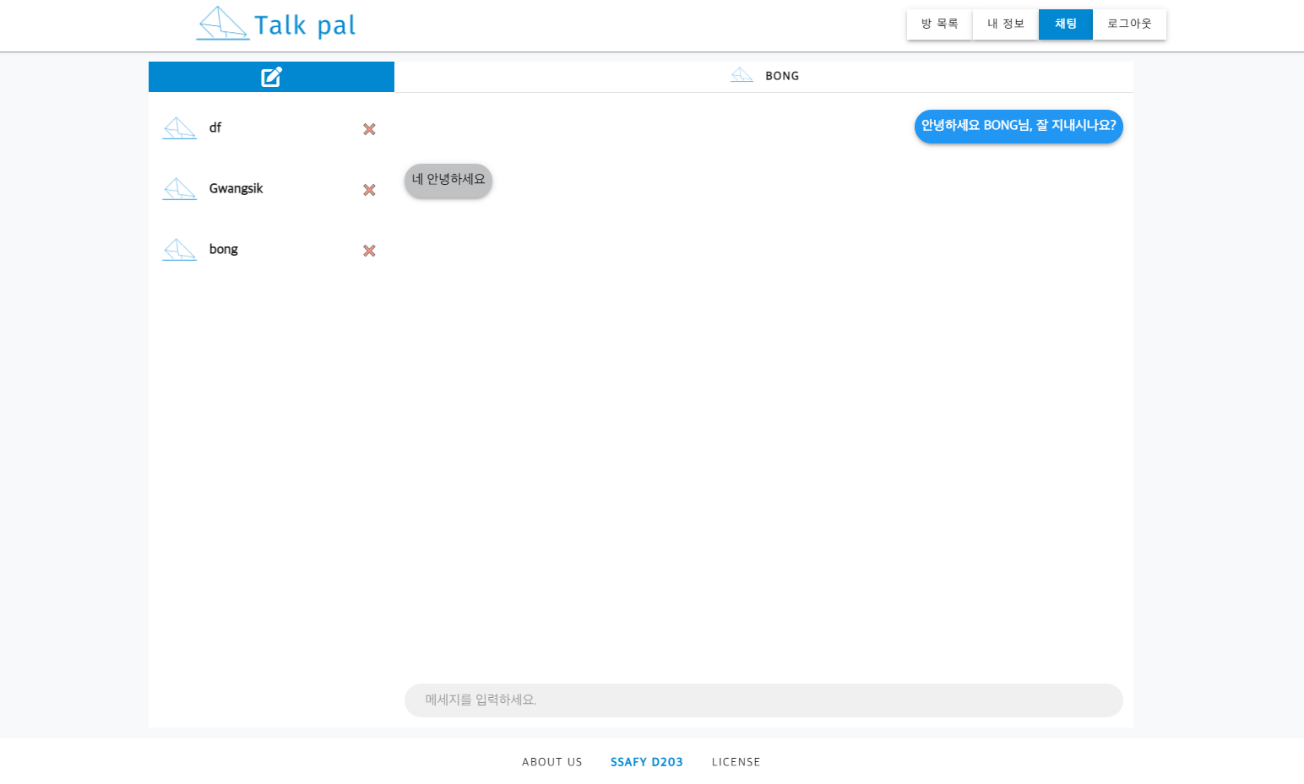
7. 채팅 (개인 메시지)
목록에서 대화 상대를 선택하여 메시지 전송 가능

